Slide 1


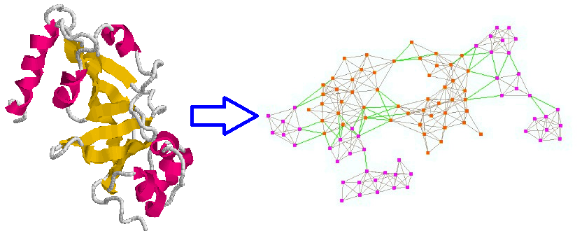
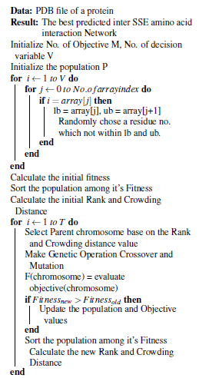
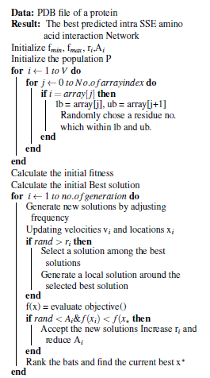
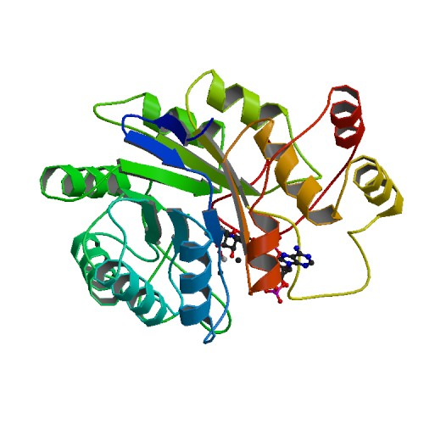
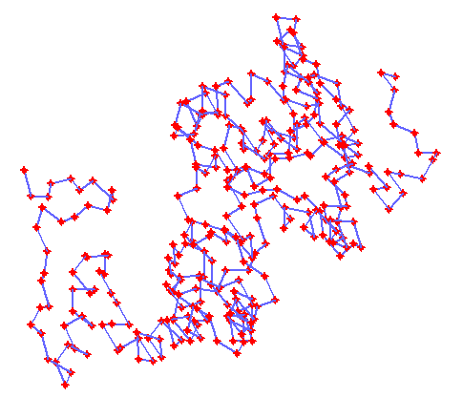
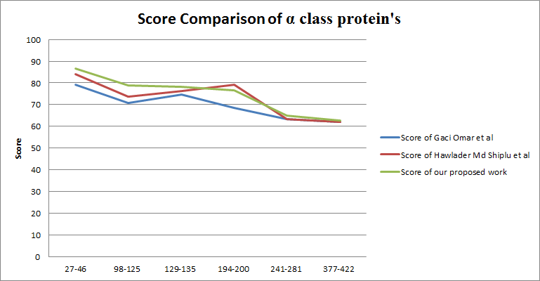
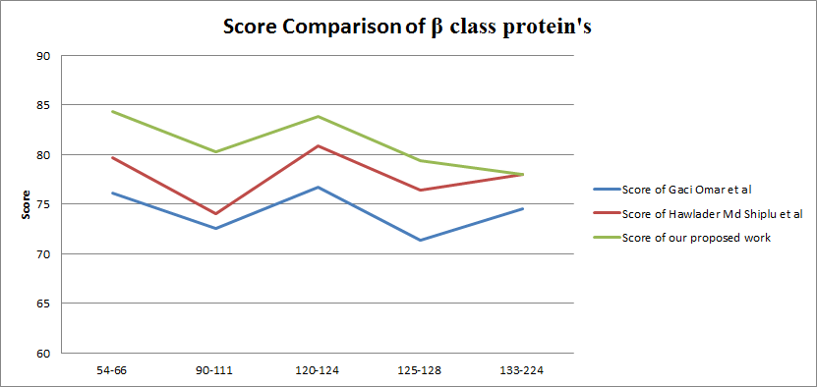
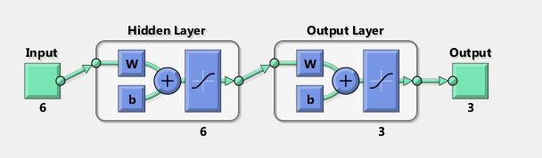
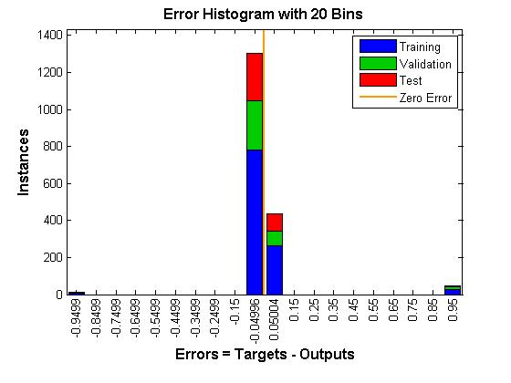
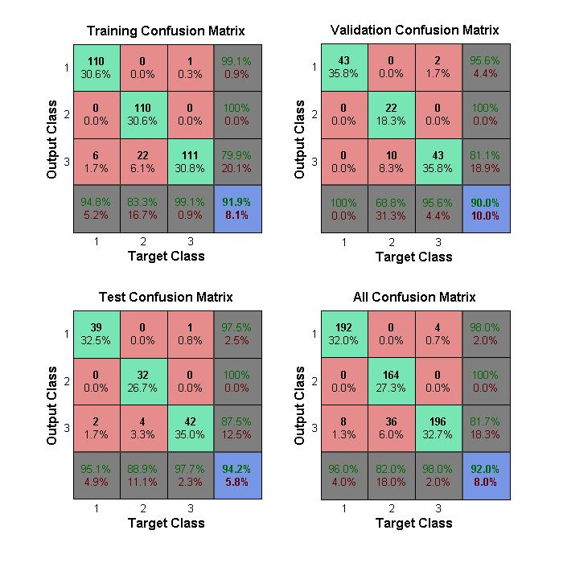
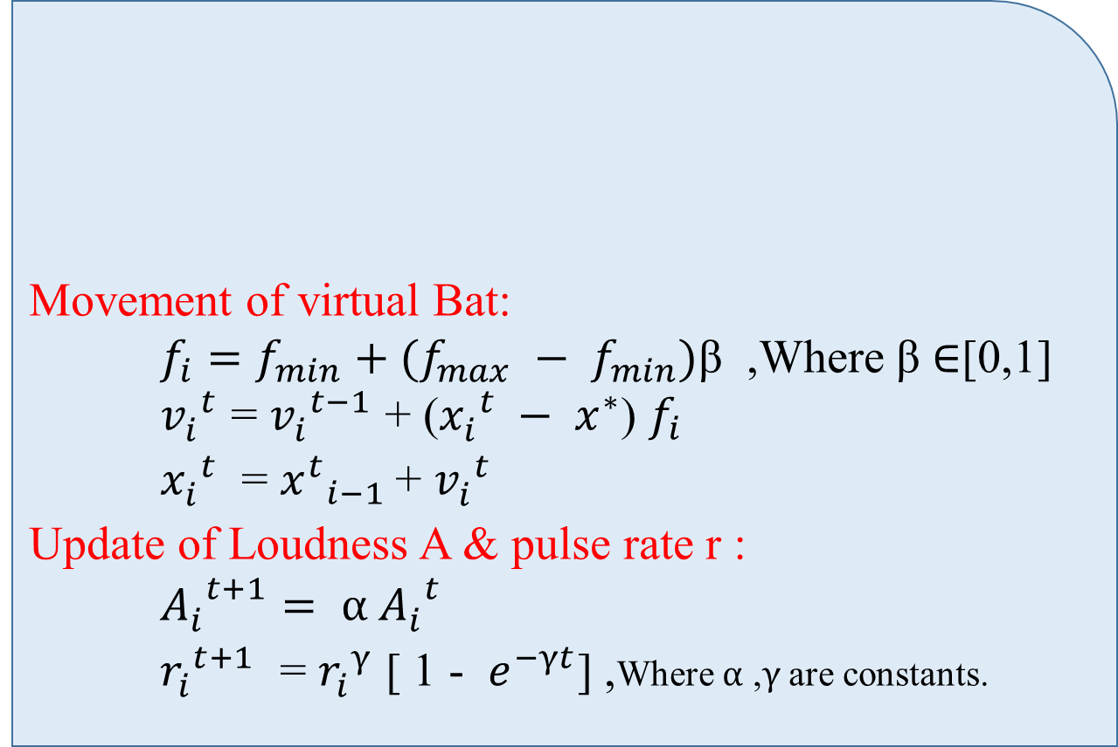
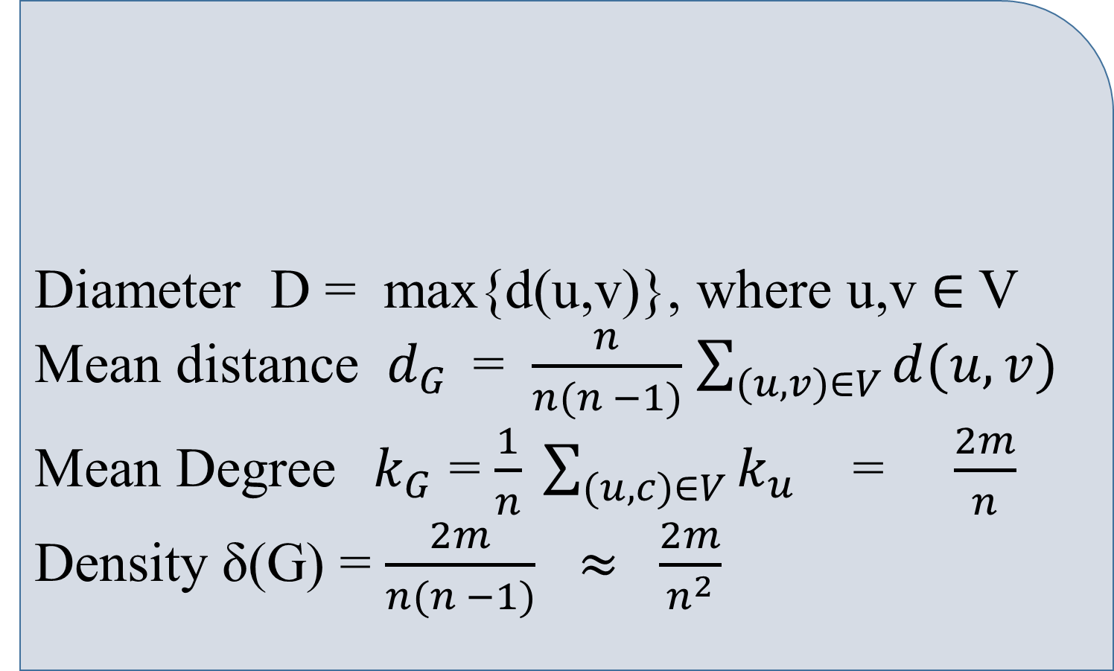
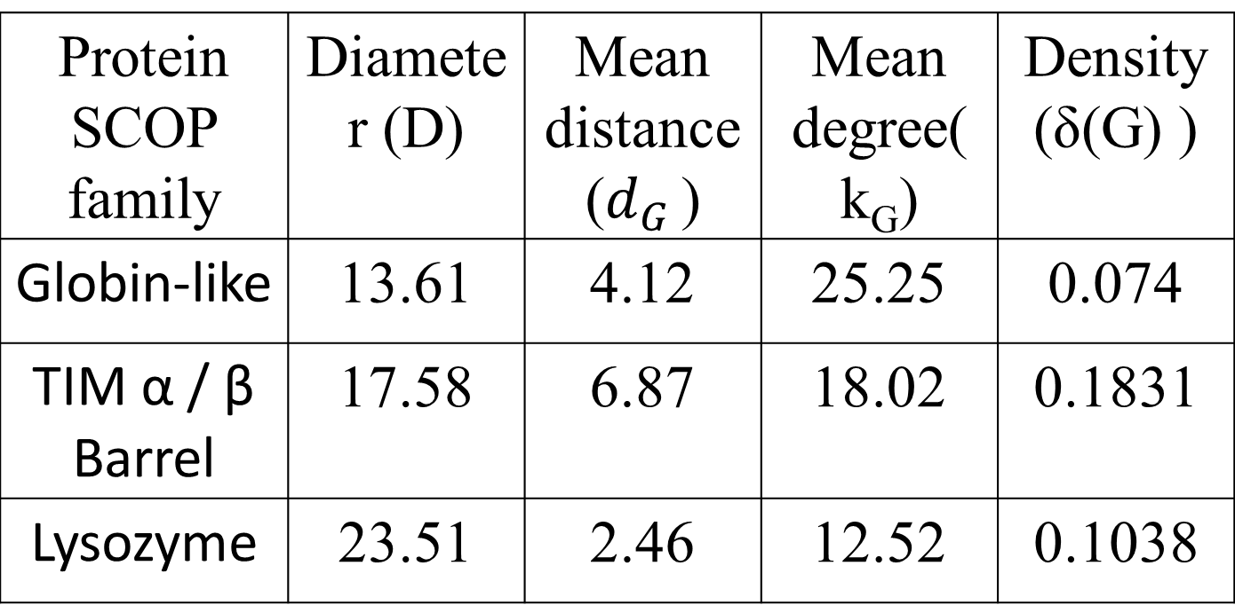
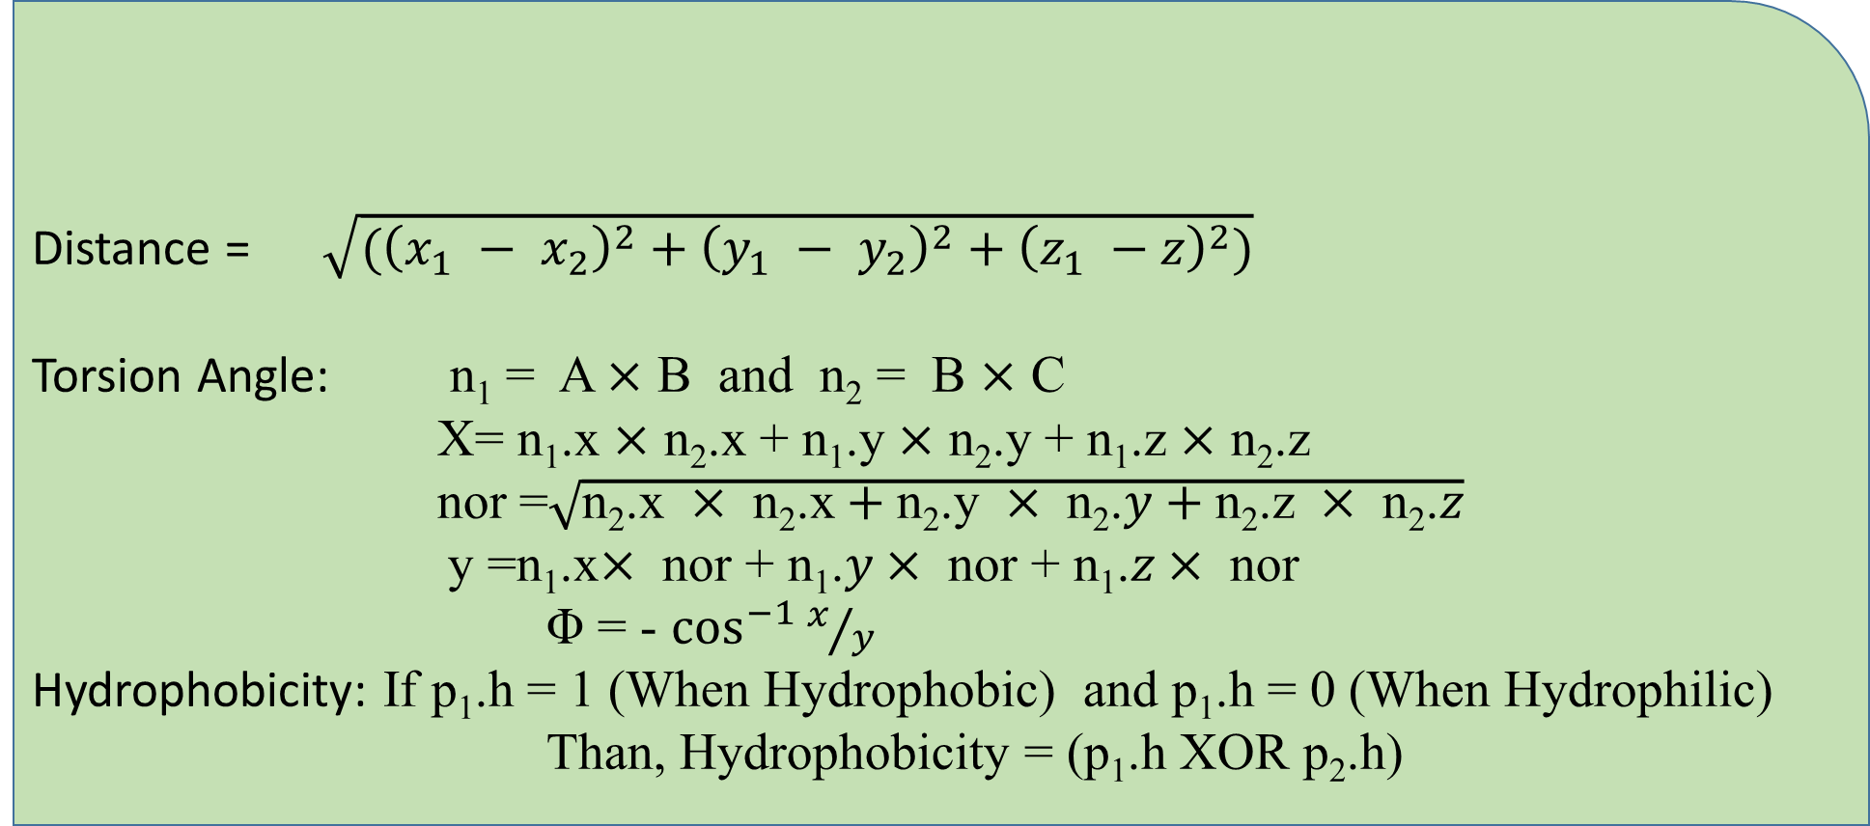
Protein Classification through Interaction
Network Prediction using Multi-objective Bat
Optimization
Md. Al-Imran and Md. Shiplu Hawlader
Department of Computer Science and Engineering, University of Dhaka
Contributions
Many of Protein's structure are difficult to discovering by the experiment.
Discover the structure without experiment.
Protein structure discovering experiments are too much expensive.
Also can possible to the evaluation nature.
To discover new drugs.
Treat the predicted network as a graph.
Classify a protein in computation way.
Protein 3D structure prediction
NSGA-II to predict Inter SSEIN
Merge both to get final network
Bat Optimization to Intra SSEIN
Objectives
Protein can be represented by amino acid interaction network. This is a graph whose vertices are the proteins amino acids and whose edges are the interactions between them. We can consider the protein structure prediction to actually prediction of amino acid interaction network.
Predict the protein 3D structure or Amino Acid interaction network
Extract Topological Properties from predicted graph
Classify a protein according to the graph theory properties
Distance
Diameter
Density
Mean Degree
Machine Learning Approach
Artificial Neural Network (ANN)
Distance between two Amino Acid.
Nearer is better
Torsion Angle.
Have to be within a threshold
Hydrophobicity
Same types make a bond.
Distance = $\sqrt{({\left(x_{1} − x_{2}\right)}^{2}+{\left(y_{1} − y_{2}\right)}^{2}+{\left(z_{1} −z\right)}^{2})}$
Torsion Angle: n₁ = A $×$ B and n₂ = B $×$ C
X= n₁.x $×$ n₂.x + n₁.y $×$ n₂.y + n₁.z $×$ n₂.z
nor =$\sqrt{\text{n}\text{2}\text{.}\text{x} × \text{n}\text{2}\text{.}\text{x}+\text{n}\text{2}\text{.}\text{y} × \text{n}\text{2}\text{.}y+\text{n}\text{2}\text{.}\text{z} × \text{n}\text{2}\text{.}z}$
y =n₁.x$× \text{nor}\text{ + }\text{n}\text{1}\text{.}y× \text{nor}\text{ + }\text{n}\text{1}\text{.}z× \text{nor}$
Φ = - $\cos^{−1}{x/y}$
Hydrophobicity: If p₁.h = 1 (When Hydrophobic) and p₁.h = 0 (When Hydrophilic) Than, Hydrophobicity = (p₁.h XOR p₂.h)
Movement of virtual Bat:
$f_{i}=f_{min}+(f_{max} − f_{min})$β ,Where β $∈$[0,1]
${v_{i}^{}}_{}^{t}$ = ${v_{i}^{}}_{}^{t−1}$ + (${x_{i}^{}}_{}^{t} − x^{∗}$) $f_{i}$
${x_{i}^{}}_{}^{t}$ = ${{x^{t}}_{i−1}^{}}_{ }^{}$+ ${v_{i}^{}}_{}^{t}$
Update of Loudness A & pulse rate r :
${A_{i}^{}}_{}^{t+1}= α$ ${A_{i}^{}}_{}^{t}$
${r_{i}^{}}_{}^{t+1}$ = ${r_{i}^{}}_{}^{γ}$ [ 1 - $e^{−γt}$] ,Where $α$ ,$γ$ are constants.
Observations
Objective Functions
Criteria for Bat Algorithm
Algorithms to predicted the interaction network
Predicted Amino Acid interaction network using proposed algorithm
Results Analysis
NSGA-II to predict inter SSE-IN
Bat Optimization to predict intra SSE-IN
By observing the resulted network, we can see that, some regions of this network have are dense and remain area are sparse. There also exists few edges between dense and sparse regions. It means that, this network predicted the intra SSE-IN and inter SSE-IN connections of this protein.
Score Analysis
Diameter D = max{d(u,v)}, where u,v $∈$ V
Mean distance $d_{G }$ = $\frac{n}{n(n −1)}$ $\sum_{(u,v)∈V}{d(u,v)}$
Mean Degree${ k}_{G}$ = $\frac{1}{n} \sum_{(u,c)∈V}{k_{u}}$ = $\frac{2m}{n}$
Density δ(G) = $\frac{2m}{n(n −1)}$ $≈ \frac{2m}{n^{2}}$
Result of Topological properties
Classify the protein family
Recognize Topological graph properties
After observing the result of topological properties, it is clearly seen that Diameter and Mean degree of the network strongly depends on protein family, so we can able to make a classifier on these properties.
We have used Artificial Neural Network to do the classification
Protein SCOP family | Diameter (D) | Mean distance ($d_{G }$) | Mean degree( k_{G}) | Density (δ(G) )
Globin-like | 13.61 | 4.12 | 25.25 | 0.074
TIM α / β Barrel | 17.58 | 6.87 | 18.02 | 0.1831
Lysozyme | 23.51 | 2.46 | 12.52 | 0.1038
Architecture of ANN
From the performance analysis, we can claim that our framework provides better amino acid interaction network without providing any previous information in contrast to the previous related works [1] [2].
Also from the analysis, of graph properties we can claim that, our framework provides some meaning-full properties of amino acid interaction network, which were the main features to the machine learning approach to classify a protein family in computational way
After observing all the result, we can say that our proposed method is a improvement compare to previous related works in terms of result as well as breadth of the research
Result of the classification
Conclusion
References
Gaci Omar Balev Stefan. Ant colony approach to predict amino acid interaction networks. In World Congress on Nature & Biologically Inspired Computing, volume 1, pages 17251730, 2009. Systems and Security (NSysS) 2015 International.
Hawlader Md Shiplu Tareeq Saifuddin Md. Multiobjective approach in predicting amino acid interaction network using ant colony optimization. International Journal of Artitcial Intelligence & Applications, 5(1):113, 2014..
Deb K, Agrawal S, Pratap A, and Meyarivan T. A fast elitist non-dominated sorting genetic algorithm for multi-objective optimization: Nsga-ii. In Proc. of 6th international conference on parallel problem solving on nature, Paris,France, September 2000. Springer.
The overall accuracy of our classification is 92%, So may claim that the result is good enough.
Xin-She Yang. A new metaheuristic bat-inspired algorithm. In Nature inspired cooperative strategies for optimization (NICSO 2010), pages 6574. Springer, 2010.
Contacts : roton1785@gmail.com, shiplu@cse.du.ac.bd
Notes:
Write Post
Add Photo / Video
Ask Question
Add File
Drag Link/Photos Here
CSE BUET 2009
News Feed
RECENT ACTIVITY
আখতার আল আমিন
13 hrs
একটা নরমাল রিমাইন্ডার দিচ্ছি আমি এখানে। বুধবার টাকা জমা দেয়ার শেষদিন । তাই যারা যেতে চাস বুধবার মনে করে ২০০০ টাকা নিয়ে আসিস। টাকা যাদের কাছে দিতে পারবিঃ Shafat Sharif , Shamim Seraj Shuvo, Siddiqur Rahman. আখতার আল আমিন , Mehrab Bin Morshed , Tarikul Islam Papon . ভালো বাস, লঞ্চ বুকিং সব কিছুই নির্ভর করছে টাকা হাতে আসার উপর।
Like · Comment
Seen by 75
Rifat Sabbir Mansur, Shamir Ahmed Shohan, Shahla Farzana and 5 others like this.
Sami Al Saeef সব জার্নি কি দিনের বেলায় হবে কিনা এটা একটু জানা প্লিজ
13 hrs · Like · 1
Alam Ashraful Tore naki jaite dibe na.rat din diya ki korbi Sami
13 hrs · Like · 3
আখতার আল আমিন আমার ইচ্ছা দিনে করা । কিন্তু যারা টাকা দিবে তাদের সবার মতামতের উপর ব্যাপারটা ডিপেন্ড করতেছে।
13 hrs · Like · 1
Mehrab Bin Morshed amar basically rate jawar iccha, tahole jawar somoy extra journey plus taka duitai save hoy
13 hrs · Like · 2
Maitraye Das আসলে দিনের জার্নিটা অনেক tiring হবে, এখন গরমের টাইমে আরো বেশি সমস্যা হইতে পারে, পার্সোনালি রাতে যাওয়া সাপোর্ট করি, তারপরেও সবাই মিলে যেকোন ডিসিশন নিলে আপত্তি নাই
13 hrs · Like · 5
Shamim Seraj Shuvo আখতার আল আমিন ইনবক্স চেক কর
13 hrs · Like · 1
আখতার আল আমিন
13 hrs · Like · 1
আখতার আল আমিন তাহলে আসার সময় একটা দিন কক্স বাজার স্টে করতে হবে। কারণ অনেকে কক্সবাজারে ঘুওরতে চায়।
13 hrs · Like · 2
Maruf Zaber St martin ghure ar Cox Bazar jete valo lagbe na ... but group decision is my decision
13 hrs · Like · 3
Ashikee AbHi আমার মনে হয় রাতে রউনা দিলাম। পরদিন সকালে ১১ টা নাগাদ সেন্ট মার্টিন্স । এর পর দিন পুরোটা সেন্ট মার্টিন্স এ। যারা ছেড়া দ্বীপ যেতে চায় গেলো। এর পর দিন দুটা নাগাত রউনা দিবো সেন্ট মার্টিন্স থেকে। যদি কক্সবাজার না থাকি সেদিন রাতেই ঢাকা রউনা দিলাম। আর থাকলে নেক্সট ডে রাতে।
13 hrs · Like · 2
Tarikul Islam Papon যাওয়ার সময় রাতেই যাই। বুধবার ক্লাস শেষ করে বৃহস্পতিবার সকালে রওনা দেয়াটা কষ্ট হয়ে যাবে। বুধবার রাতে মনে হয় র‍্যাগ পোকার হবে। তাই সকালে যাওয়াটা পেইন হয়ে যাবে + দিনে যাওয়াটা অনেক বোরিং হবে। আর প্লিজ, দুই দিন (দুই রাত) সেন্ট মার্টিনে থাকি আমরা। গিয়ে পরদিন চলে আসলে এইটা কিছু হইল?
13 hrs · Like · 4
Ashikee AbHi পাপন আমি যেটা বললাম সেটাতে দুই দিন দুই রাতই হয়।
13 hrs · Like · 3
Tarikul Islam Papon ২ তারিখ রাতে যাই। ৩+৪ সেন্ট মার্টিন থাকলাম। ৫ এ ফিরা আসি। ফিরার টাইমে কক্সবাজার থাকলে থাকলাম। নাইলে নাই। অভি, সরি ম্যান বুঝতে ভুল করসি
13 hrs · Like · 4
Ashikee AbHi
13 hrs · Like · 1
Parvez Mohammad দিনে যাইতে চাওয়ার কারন কিন্তু একটাই, আর কারনটা কিন্তু একেবারে উড়াই দেওয়ার মত না
13 hrs · Like · 4
Mehrab Bin Morshed এই ব্যাপারে স্যার ইশতিয়াক বলেছেন উনি বাসের ছাদে দুইটা বোমা হাতে বসে থাকতে রাজি আছেন
12 hrs · Like · 4
Sinthia Kabir আমি পড়সি ভালোবাসা নির্ভর করতেসে টাকা হাতে আসার উপর... কি ভয়ানক
12 hrs · Like · 2
Bidrohi Shovan
12 hrs · Like · 1
Md Asiful Haque রাতে ট্যুরের ব্যাপারে আপত্তি জানিয়ে যাচ্ছি।
9 hrs · Like · 1
Alam Ashraful Joto jai hok saint martin e 2 rat thakte chai.dine gelam naki rat e gelam doesnt matter to me.
9 hrs · Like · 1
Write a comment...
Sinthia Kabir
17 hrs
যারা যারা কালকের SC15 session attend করতেচাস/করবি, তোরা দুপুর ২ টায় Graduate Seminar Room এ থাকিস। ঐ শিওর ক্যাশের সেমিনার এর লাঞ্চ খেয়ে ওখানেই থাকবি, পরপর দুইটা wink emoticon
Like · Comment
Seen by 85
আখতার আল আমিন, Shamir Ahmed Shohan, Tanzim Ahmed Rusho and 8 others like this.
View 2 more comments
Arefin Khan SC15 ki?
14 hrs · Like · 1
Sinthia Kabir দিলি তো অপমান কইরা। SC15 হল আমরা যেই কনফারেন্সে গেসিলাম ঐটার ২০১৫ ভার্সন
12 hrs · Like
Arefin Khan ওইটা HPC ছিল না? :-s কালকে কি হবে? আগে কোন পোস্ট দিয়ে থাকলে খেয়াল করিনি
11 hrs · Like
Sinthia Kabir HPC er conference. ডাকনাম SC. আর সাথে সাল মিলে SC15. এবারের জন্য student program এর application নেয়া শুরু হইসে। তো কিভাবে এপ্লাই করতে হয়, ঐখানে কি কি হয় , গেলে কি লাভ এইসব নিয়ে সেশন।
11 hrs · Like · 1
Write a comment...
Rafsan Rubaiyat Siddiqui
Yesterday at 4:05am · Dhaka
কাইলকা টিসিএস পাট্টির সিটি আছে নাকি? @টিসিএস পাট্টি
Like · Comment
Seen by 95
আখতার আল আমিন, Alam Ashraful and Sinthia Kabir like this.
Nahid Hassan naaaaaaaaaaaaaaaaaaaaaaaaaa
Yesterday at 4:19am · Like · 2
Taksir Hasan tcs rockz ai shockz
21 hrs · Like · 2
Write a comment...
আখতার আল আমিন
March 22 at 9:04pm
Progoti Systems Limited is going to hold a seminar on Mar 24, 2015 at 1:00 PM at Graduate Seminar Room in CSE, BUET. The seminar title is: "Scalable Technology for SureCash". Lunch will be provided for attendees in the seminar.
Like · Comment
Seen by 101
Ovi Majumder, Matiur Rahman Minar, Ashikee AbHi and 23 others like this.
View 2 more comments
আখতার আল আমিন nah
March 22 at 9:22pm · Like · 3
Kawser Habib বিষয়টা ভাল লাগল ।
March 22 at 10:34pm · Like · 1
Sinthia Kabir
March 22 at 11:12pm · Like
Sinthia Kabir kotokhon cholbe?
March 22 at 11:16pm · Like
Write a comment...
আখতার আল আমিন
March 21 at 11:20pm
আমি র‍্যাগ ট্যুরের যে ৪৬০০ টাকার হিসেব দিয়েছিলাম সেটা শুধুমাত্র যাতায়াত আর হোটেল ভাড়া হিসেব করে। খাওয়া দাওয়া এই হিসেবের আওতামুক্ত। প্রথমত ২০০০ টাকা ২৫ তারিখের মধ্যে দিয়ে দেয়ার অনুরোধ করছি । খাওয়া দাওয়া বাবদ ১৫০০ থেকে ২০০০ টাকা সাথে নেয়ার পরামর্শ রইল।
Like · Comment
Seen by 103
Anik Rafat Amin, Alam Ashraful, Tarikul Islam Papon and 2 others like this.
View 2 more comments
Abdul Mumit ক্র্যাবস খাবো শুধু!
March 21 at 11:24pm · Like · 3
Sinthia Kabir ইয়ে মানে, তোদের মাথায় কি হইসে?
March 21 at 11:34pm · Like · 4
Parvez Mohammad গরুচুরি করতে গিয়া ধরা খাইছিলাম, সবটির মাথা ন্যাড়া কইরা দিসে
March 21 at 11:36pm · Like · 3
Sinthia Kabir ওওও, তাইলে তোদের ভয়েই সকালে পলাশীর গরু আর মুরগী গুলা দৌড়াদৌড়ি করে...
March 21 at 11:38pm · Like
Write a comment...
আখতার আল আমিন shared Niaz Morshed Tanvir's event.
March 21 at 10:30pm
যে যা পারিস হেল্প করার ট্রাই করিস।
Join
Cure Cancer,Cure Our MotherApril 2
1,325 people joined
Like · Comment
Seen by 104
Amit Biswas likes this.
Write a comment...
Mehrab Bin Morshed made Tarikul Islam Papon an admin.
March 17 at 1:52am
Tarikul Islam Papon
Bangladesh University of Engineering and Technology
· 182 Mutual Friends
FriendFriends
Like · Comment
Seen by 114
Unimaginative Shourav, Alam Ashraful and Sinthia Kabir like this.
Abdul Mumit লাপ্পু সোনা জাদুর কণা।
March 17 at 4:36pm · Like · 3
Naimul Arif
March 21 at 7:38pm · Like · 2
Write a comment...
Saidur Rahman Sujon
March 21 at 11:07am · Edited
পোস্টার প্রেজেন্টেশনঃ ফাতেমা ম্যাম বলেছেন,"পোস্টার প্রেজেন্টেশনে গ্রেডিং হবে না ,মানে CGPA এর উপর এর কোন প্রভাব নেই তবে সবার অংশগ্রহণ বাধ্যতামুলক এবং বেস্ট প্রেজেন্টেশন গুলোকে Award দেওয়া হবে"
Like · Comment
Seen by 106
Sakib Shafayat, Mehrab Bin Morshed, Naimul Arif and 18 others like this.
Sinthia Kabir shiram news
March 21 at 11:21am · Like · 2
Rafsan Rubaiyat Siddiqui Do you want to see an almost blank poster? Because that's how you get an almost blank poster.
March 21 at 2:27pm · Like · 16
Naimul Arif
March 21 at 7:20pm · Like · 7
Write a comment...
Towfiqur Rahman Tonoy
March 21 at 2:40pm · Edited
slides for next ct:
http://teacher.buet.ac.bd/fatematz/Feb_15_CSE409/
Like · Comment
Seen by 105
Matiur Rahman Minar, আখতার আল আমিন, Ashikee AbHi and 12 others like this.
Write a comment...
OLDER
Naimul Arif
March 20 at 11:15pm · Dhaka
সুকর্ণ স্যারকে দেখলে একটা ডায়ালগ মাথায় আসেঃ you either leave a hero or you stay long enough to see yourself become the bullshit. আরেকটা কথাঃ তোরা কেউ কি moodle হ্যাক করতে পারবি? tongue emoticon
Like · Comment
Seen by 108
Matiur Rahman Minar, Rifat Sabbir Mansur, আখতার আল আমিন and 20 others like this.
Mahmud Al-Noor Tareq স্যার কী করলো?
March 20 at 11:23pm · Like · 2
Naimul Arif এযাবত কালে যে যে পেইন খাচ্ছি ম্যাক্সিমাম তাহারই আইডিয়া।
March 20 at 11:33pm · Like · 10
Write a comment...
Naimul Arif uploaded a file.
March 20 at 10:12pm
Application sample দয়া করে দেখ এবং বল ঠিক আছে কি না।
application.docx
DocumentDownloadPreviewUpload Revision
Like · Comment
Seen by 109
Shamir Ahmed Shohan, Raju Ahmed and 7 others like this.
View 9 more comments
Naimul Arif Parvez Mohammad and Maruf Zaber , সাইন না হয় কালেক্ট করে ফেলি। তোরাও স্যার দেরকে মেইল দিয়ে জানার চেষ্টা কর ওয়েইট কত।
March 20 at 10:39pm · Like · 2
Mehrab Bin Morshed Naimul Arif application er sheshe likhte parish je: the signature of majority of the students confirming their opinion along with their student number is attached herewith.
March 20 at 10:48pm · Edited · Like · 2
Naimul Arif প্রিন্ট করে চলে আসলাম। যাই হোক ওই কথা ছাড়াও তেমন কোন সমস্যা হবে না।
March 20 at 11:10pm · Like
Write a comment...
Naimul Arif
March 20 at 3:57pm · Dhaka · Edited
পোস্টার প্রেজেন্টেশনঃ গত সপ্তাহে হঠাৎ করে বলে বসলো সামনে ৩১ মার্চ আমাদের পোস্টার প্রেজেন্টেশন। তাও জমা দিতে হবে ২৫ মার্চের মধ্যে। তোদের কার কি অবস্থা জানি না তবে কয়েজন বলছে যে তাদের এখনো থিসিস টপিকই ভালো মত ঠিক হয় নাই, আমার অবস্থাও তাই। তাই একটা এপ্লিকেশন করতে চাই প্রেজেন্টেশনটা যেন মিডটার্মের পরে নেয়া হয়। এখন যদি এই ধরণের এপ্লিকেশন করতে হয় তাহলে সবার সিগনেচার লাগবে, নতুবা এপ্লিকেশন গুরুত্ব পাবে না। তোদের মতামত দরকার। এপ্লিকেশন করলে তোরা সাইন করতে রাজী কি না।
Like · Comment
Seen by 109
Ovi Majumder, Rifat Sabbir Mansur, Ashikee AbHi and 47 others like this.
View 30 more comments
Sami Al Saeef স্যার আগে এমন ছিলেন না । বিয়ের পর চেঞ্জ হয়ে গেসেন
March 20 at 10:54pm · Like · 3
Md Asiful Haque সামি জানলি ক্যামনে?
March 20 at 10:55pm · Like
Mehrab Bin Morshed একটা দুর্ঘটনা সারা জীবনের কান্না
March 20 at 10:55pm · Like · 1
Write a comment...
Mehrab Bin Morshed
March 19 at 9:04pm · Edited
Our batchmate Sauro's family has arranged a milad tomorrow (20th March) for the departed soul of his brother Sabit. The milad would start late Asar prayer. He has asked for you guys to join the milad. May his brother's soul rest in peace. For those who don't know Sauro's brother breathed his last on 15th this month. I'll put the exact location of his house on map tonight in the comment section for those who want to join.
Like · Comment
Seen by 111
Amit Biswas and Nasik Muhammad Nafi like this.
View 2 more comments
আখতার আল আমিন ইন্নালিল্লাহি ওয়াইন্নাইলাইহি রাজিউন
March 19 at 9:28pm · Like
Shafiqul Islamإِنَّا لِلّهِ وَإِنَّـا إِلَيْهِ رَاجِعونَ
March 20 at 12:26am · Like
Mehrab Bin Morshed here is his home address on the map. if anyone has difficulty finding his home call me on 01837373709
March 20 at 11:59am · Like
Write a comment...
Mushfiq Martinie Xen
March 17 at 11:47pm · Dhaka
vai o bonra amar HUM371 Accounting er 21 tarik er CT er jonno ki ki korte hobe ektu bole dile upokrito hobo !!
Like · Comment
Seen by 114
আখতার আল আমিন, Mehrab Bin Morshed, Rafsan Rubaiyat Siddiqui and 7 others like this.
Sharmin Afrose 1. Managerial Accounting [two slides] - cost concept,classification -preparation of cost sheet, income statement...See More
March 18 at 12:32am · Like · 11
Mushfiq Martinie Xen thanks a lot
March 18 at 12:35am · Like · 2
Sharmin Afrose 2 ta doc ace cvp and preparation of cost sheet niye... math bujhar jonno ei 2 dekhar kotha bolchilen madam...
March 19 at 9:52pm · Like · 2
Write a comment...
Sinthia Kabir shared Samia Shafique's event.
March 18 at 10:35pm · Edited
SC14 এ আমরা participate করসিলাম। এবার আমরা SC15 এর জন্য preparation নিচ্ছি। SC তে male female সবাই participate করতে পারে। তাই এবারের preparation session এ সবাইকেই invite করতেসি। যারা যারা আগ্রহী, join করিস। session এ, SC এর জন্য কিভাবে apply করতে হবে, ঐখানে কি কি করা হয়, কি কি সুবিধা সব কিছুর উপর আলোচনা করা হবে https://www.facebook.com/events/892170160833019/
Join
BWCSE session: SC15 PreparationToday at 2:00pm
Graduate Seminar Room (5th floor), NAB108 people joined
Like · Comment
Seen by 113
Rifat Sabbir Mansur, আখতার আল আমিন, Tanzim Ahmed Rusho and 2 others like this.
Write a comment...
Matiur Rahman Minar
March 16 at 10:27pm
In the meantime, other departments are planning for rag tours in mid term and bla bla bla...
‪#‎Just_saying‬ ‪#‎None_of_our_business‬
Unlike · Comment
Seen by 114
You, Ovi Majumder, Rifat Sabbir Mansur and 18 others like this.
View 6 more comments
Sinthia Kabir আমরাও "গেলিগা" হব। কনেপক্ষ না???
March 17 at 1:19am · Like · 1
Samia Kabir Liya
March 17 at 1:18pm · Like
Rezwanur Rahman Rana র‍্যাগ ট্যুর হবে না কেন!! অবশ্যই হবে।। আমি অত্যন্ত আশাবাদী।
March 17 at 9:05pm · Like · 3
Write a comment...
Siddiqur Rahman
March 17 at 1:31am · Dhaka
Computational Geometry Sessional (CSE 464) related post:
My original plan was to give an offline on 'polygon partitioning'. However, on second thought, it would be inappropriate of me for two reasons: 1) theory is not covered yet 2) sufficient time is not left. Hence, we have decided to give you an easy online in the next lab instead. The online will be on 'sweep line'. Worry not, the online will be easier than that of the last lab and the idea will be clearly explained. Thi...
See More
Like · Comment
Seen by 114
আখতার আল আমিন, Amit Biswas, Sinthia Kabir and 4 others like this.
View 1 more comment
Siddiqur Rahman
March 17 at 1:36am · Like
Naimul Arif 'সহজ দিব' রাদি স্যারের এই কথাটা একটা ডার্ক হিউমার।
March 17 at 5:21am · Like · 8
Sinthia Kabir Nop. last din amader lab a Anik vai aro kharap dite chaisilo. radi vali seitake komaye ekta dise. comparatively to shohoj dise, cholbe
March 17 at 2:02pm · Like
Write a comment...
Ifty Ahmad
March 17 at 12:48am · Dhaka
অল্প সময়ে অনেক কিছু ঘটে গেল। অন্য কেউ যদি শনিবারের ল্যাবের ব্যাপারে নিশ্চিত হউয়ার জন্য স্যারদের জিজ্ঞেস করতে পারে, কারা যাবে, আমি মনে করি আজকে আমরা অন্তত যে পাচ জন বিকালে স্যারের সাথে যোগাযোগের চেষ্টা করসি তাদের ও অধিকার আসে স্যারদের জিজ্ঞেস করার। আমি ২ স্যারের কাছেই জাস্ট জিজ্ঞেস করসি কারা যাবে, আর তারা কি বলসেন সেটা জানাইসিলাম। যাই হোক, নেক্সট উইকে বি ১বা ২ এর অনেক ঝামেলা হয়ে যাইতেসে। কিন্তু আমাদের (ঐ ৪/৫ জন অন্তত) ও এই শনিবারেই ল্যাব করে ফেলার কোন প্রস্তুতি নাই। তাই এটা ...
See More
Like · Comment
Seen by 115
আখতার আল আমিন and Shamir Ahmed Shohan like this.
Mehrab Bin Morshed Kono problem na dekhe amader SYSTEM er boita dekha uchit.
March 17 at 12:55am · Like
Samia Kabir Liya 4-2 te uthe ekta lab e jawar jonne 10 din er preparation lage? speechless!
March 17 at 1:36pm · Like · 9
Write a comment...
Unimaginative Shourav
March 17 at 12:20pm
Tarikul Islam Papon group er admin eita kon logic e hoilo????
Like · Comment
Seen by 114
Kakashi Mamun, Syedee Simon and Amit Biswas like this.
Mehrab Bin Morshed ami admin chilam, oke banay disilam group leave dewar age o new cr hoise ei jonno.
March 17 at 12:26pm · Edited · Like
Write a comment...
Ifty Ahmad
March 16 at 4:38pm
Like · Comment
Seen by 115
Shamir Ahmed Shohan, Alam Ashraful and 2 others like this.
View previous comments
Mehrab Bin Morshed Jei karone amar ghotona ta reference hishebe tana hoise amar sathe sort out na kore.
March 17 at 12:29am · Like
Ifty Ahmad হুম সেটাই তাইলে তো এইখানে কোথাও আমি তোর সাথে sort out এর চেস্টা করিই নাই, তাইলে তুই কেমনে বুঝলি "Sort out kora bujhi naki?"
March 17 at 12:51am · Like
Mehrab Bin Morshed Ami conversation e ashchi rizvir ekta comment er pore. Jebhabe toder kase maaf chawar poreo tena pechay chire felsos kemne bujhbo tui ba tora sort out bujhos. Tui e to arek jaygay bolli je sakib r rizvi er sathe kotha bole dekhte problem ta kothay.
March 17 at 12:58am · Like
Write a comment...
Noman Nishad
March 16 at 10:44pm
Idea Courtesy: Arif Hasnat Pc Courtesy: Noman Nishad Edit Courtesy: Alam Ashraful Thanks smile emoticon
Unlike · Comment
Seen by 114
You, Ovi Majumder, Matiur Rahman Minar, Rifat Sabbir Mansur and 26 others like this.
Parvez Mohammad ষাঁড়গুলার লেবেলিং করতে সাহস হয় নাই ?
March 16 at 10:47pm · Unlike · 19
Amit Biswas
March 16 at 10:54pm · Like · 1
Sinthia Kabir
March 16 at 11:29pm · Like · 1
Write a comment...
Maruf Zaber
March 16 at 10:47pm
ইয়ে মানে নেক্সট উইকে কি এ সেকশন প্যাটার্ন ল্যাব করতে পারে?
Like · Comment
Seen by 114
Rifat Sabbir Mansur, Kakashi Mamun, Shamir Ahmed Shohan and 6 others like this.
Walid Mohammad Muku That is the best possible solution IMHO.
March 16 at 10:48pm · Like · 2
Ovi Majumder সিস্টেম মতে আমাদের করা উচিত না
March 16 at 10:48pm · Like · 1
Tarikul Islam Papon Na. ken korbo? karon ki? SYSTEM ki amader sheta bole?
March 16 at 11:14pm · Edited · Like · 2
Write a comment...
Sakib Malek
March 16 at 11:02pm · Dhaka
sacrificing for "Greater Good" is a luxury or I guess expected too much from my classmates....
Like · Comment
Seen by 114
Kakashi Mamun, Mehrab Bin Morshed, Alam Ashraful and 7 others like this.
Mehrab Bin Morshed Kill me, problem will be solved.
March 16 at 11:03pm · Like · 3
Write a comment...
Older Posts
Md Nahian Ibnê Alam was added to ZX Online Gaming by Shakil Hai.
Naheean Hossain commented on MTnews24.com's link.
Tasnur Rahman Tonoy likes Sayed Akash Hossain's photo.
Sharif Amit likes MasHwab Ïbna MahBub's photo.
নাজমুল হাসান নির্ঝর likes Mashrafe Bin Mortaza's photo.
Mohammad Jamal Hossain likes Faisal Rashid's post in বুয়েটে আড়িপেতে শোনা.
Sadman Sakib Saadi likes Shagufta Nitu Fatmi's photo.
Matiur Rahman Minar
3h
Ashikee AbHi
Anika Tabassum
4h
Ovi Majumder
Eshat Binte Reaz Ananna
Md Asiful Haque
4h
আখতার আল আমিন
The Hero's Contribution
Shamsur, Itequaf, Saikat, 8 others
:: T[H]C :: Founderz
Şaad, Rocksta, Faysal
Turn on chat to see who's available.
Rifat Sabbir Mansur
To chat with Rifat and other friends, turn on chat.
Drag Link/Files Here
Chat Conversation Start
Sunday 7:16pm
বেশি দেরি করলে পরে তো লাভ নেই। এখন থেকে করলে bid করে করেই 2/3 মাস চলে যাবে।
শুরু করবি কি? করলে একসাথে করা যেত।
Accha eta niye eksathe kotha bola lagbe
Shon
Ekta company name e korte hobe
Dost
Poraite aschi pore kotha komu NE bashay giye
ঠিক আছে। বাসায় গিয়ে আমাকে নক করিস।
Oka
a few seconds ago
oi
poster er bepare kono instruction dise na kake pathan lagbe ?

